Slide 1
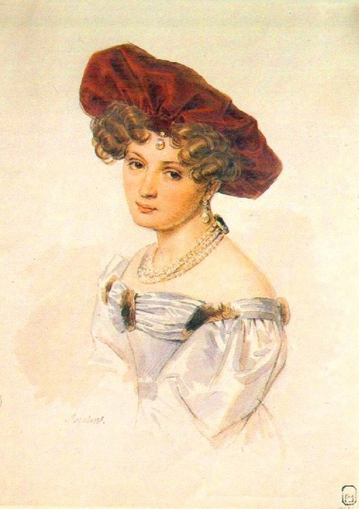
КТО ТАМ
В МАЛИНОВОМ
БЕРЕТЕ…
Презентация
по образовательной программе кружка вязания крючком
«Летом с беретом»
Руководитель:
учитель истории и обществознания МБОУ СОШ №6 Е.Р. Петрова
Соколов Петр Федорович
"Портрет неизвестной в красном берете"

Slide 2
«Скажи мне, князь, не знаешь ты, Кто там в малиновом берете С послом испанским говорит?» А.С. Пушкин. Евгений Онегин.

Slide 3
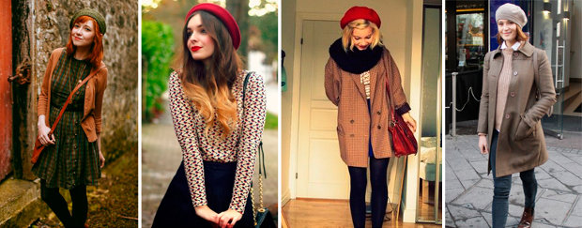
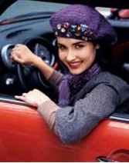
Берет носят женщины…

Slide 4
…и не только!!!

Slide 5
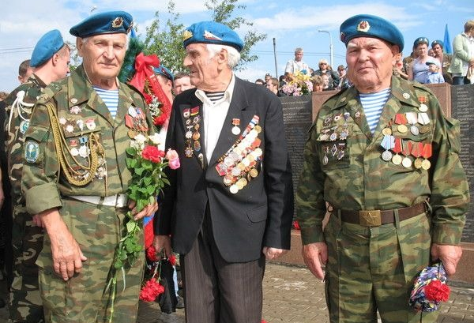
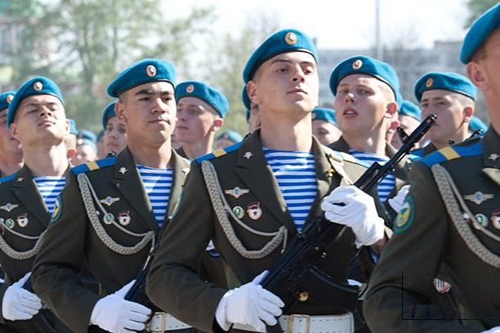
СЛАВА ВООРУЖЕННЫМ СИЛАМ РОССИЙСКОЙ ФЕДЕРАЦИИ !!!

Slide 6
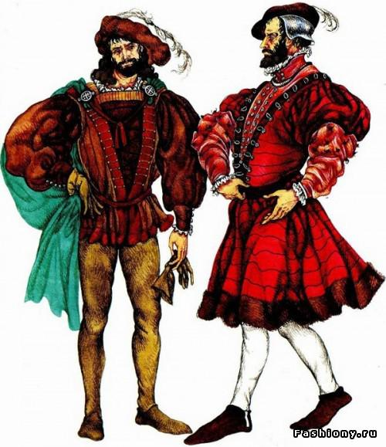
Странички из истории моды
Мода Средневековой Европы

Slide 7
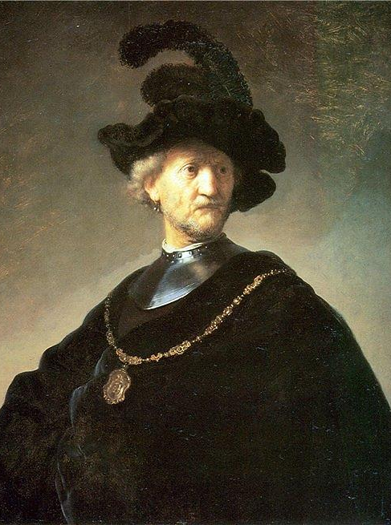
Шедевры живописи
Рафаэль Санти
«Портрет Агноло Дони»
Рембрандт ван Рейн
«Пожилой мужчина в черном берете»

Slide 8
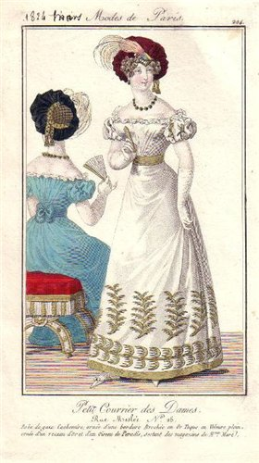
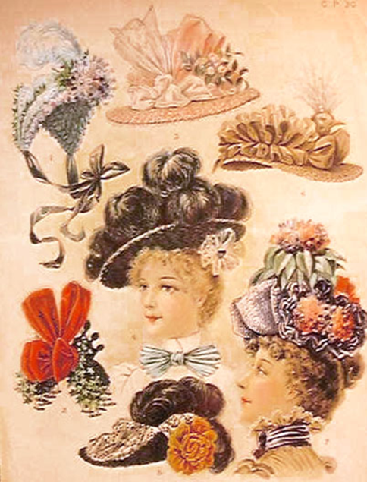
Странички из истории моды
Европа Нового времени

Slide 9
Странички из истории моды
XX век

Slide 10
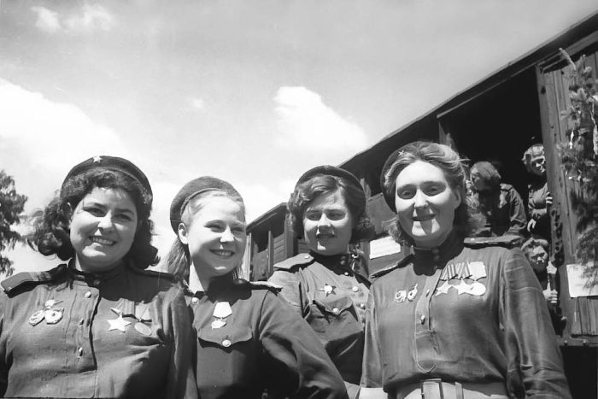
Странички из истории Родины

Slide 11
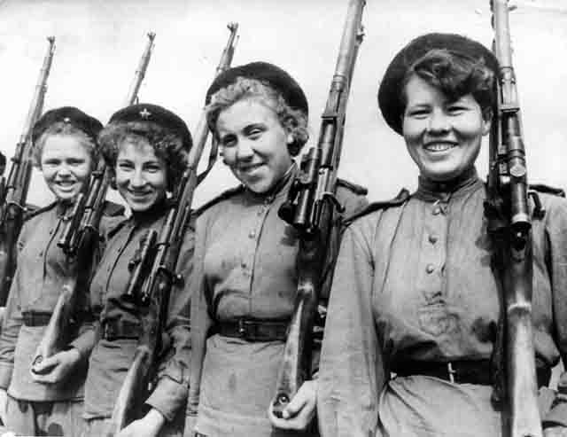
Странички из истории Родины

Slide 12
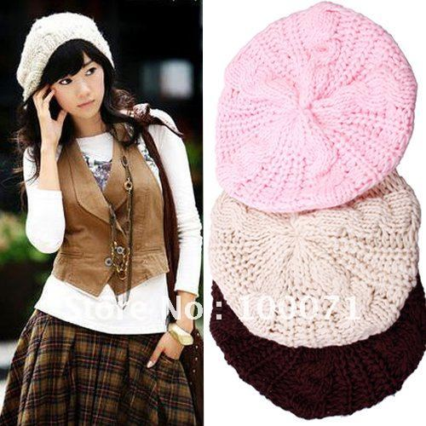
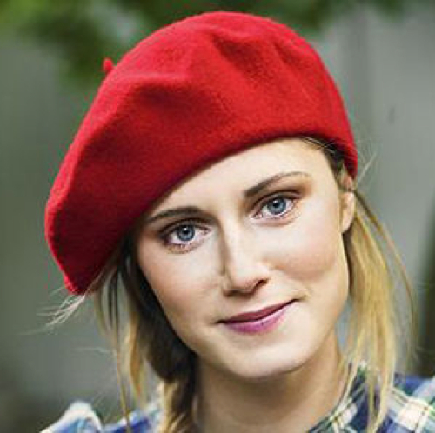
Берет и современная мода
XXI век

Slide 13
И детям)) и взрослым

Slide 14
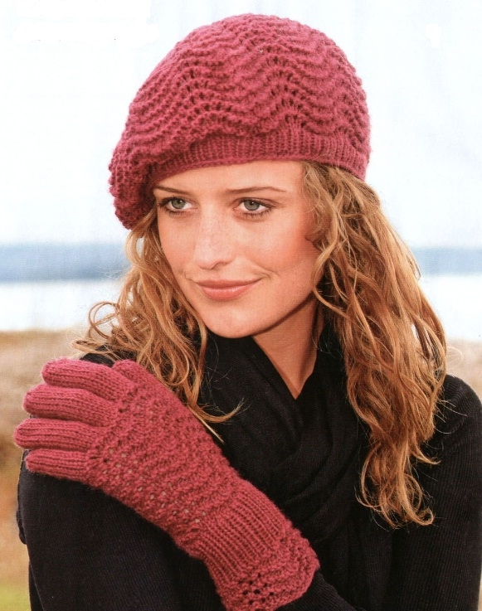
И в холод, и в жару))

Slide 15
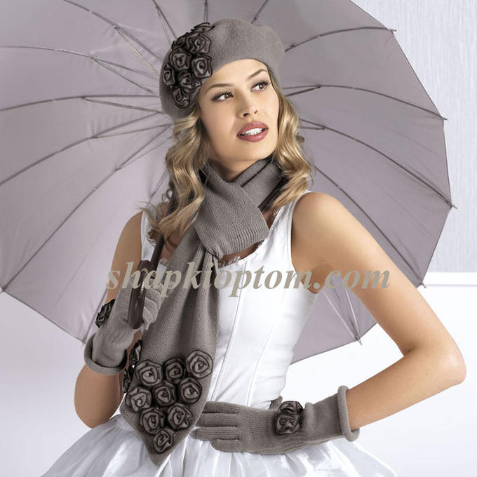
И на работу, и на прогулку))

Slide 16
Типы лица

Slide 17
Примеры типов женских лиц

Slide 18
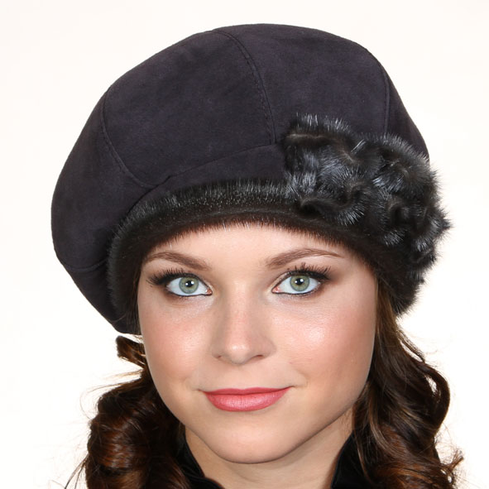
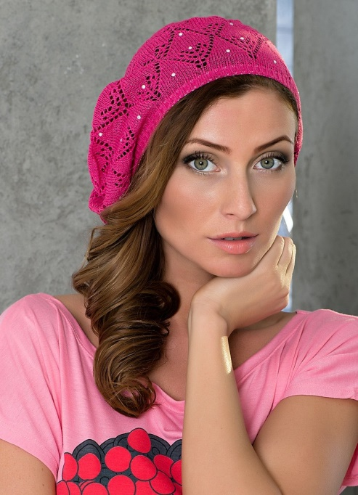
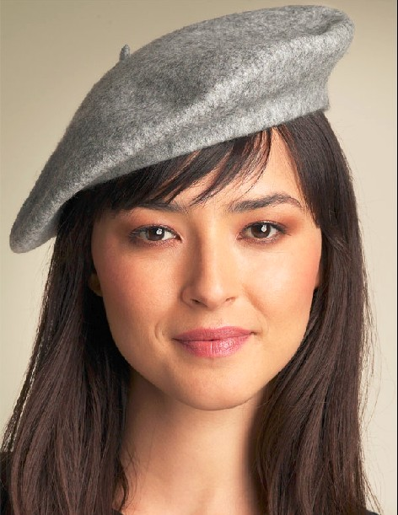
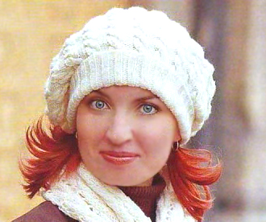
ЗАДАНИЕ:
Определите тип лица моделей

Slide 19
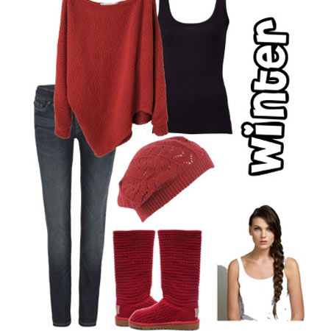
С чем носить берет?

Slide 20
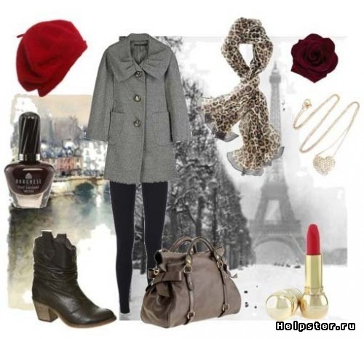
С чем носить берет?

Slide 21
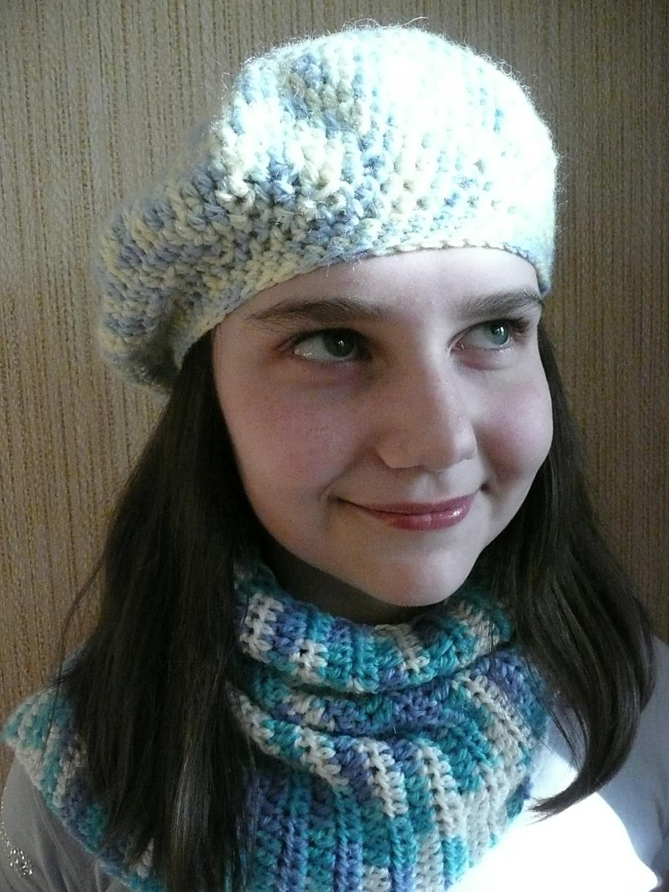
НАША ФОТОСЕССИЯ
ВИКТОРИЯ
АНЖЕЛИКА

Slide 22
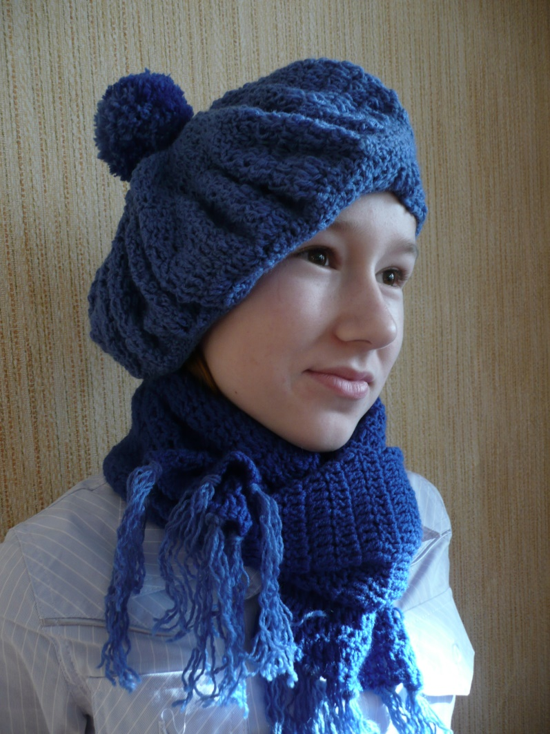
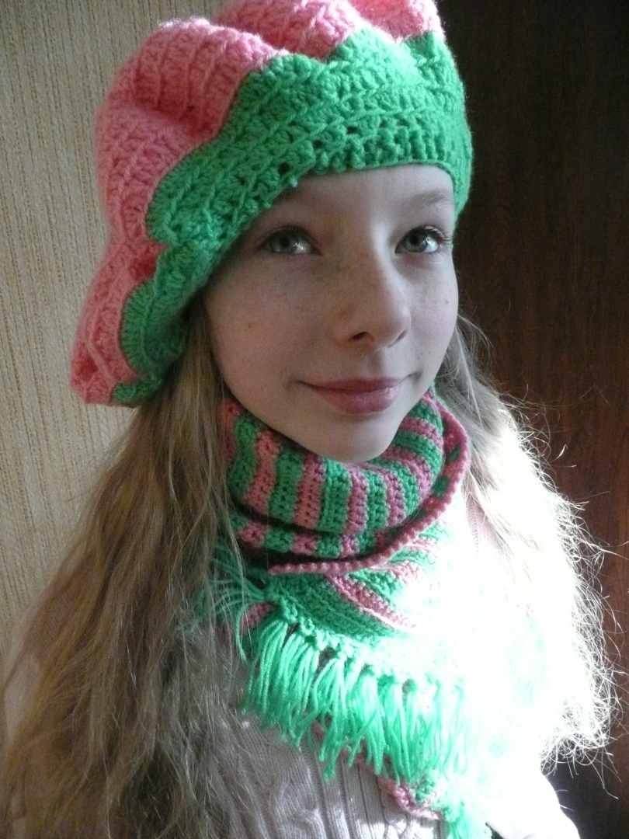
АЛИНА
КРИСТИНА
ПОЛИНА

Slide 23
МЫ СМОГЛИ! И У ВАС ПОЛУЧИТСЯ))

